Slide 1
MASTERCLASS EEE
Liceo scientifico Bruno Touschek: Magarò Pietro, Maurizi Anna, Scarinci Francesco
Analisi dati presi durante il viaggio da Bologna a Tromso
17 settembre - 8 ottobre
Pola 02
Dati presi sia in posizioni fisse sia in fase di movimento

Slide 2
Analisi dati fixed

Slide 3
Dati Pubblicati VS Pola-02
I due grafici, come si vede dalle assi x dei grafici sono sovrapponibili.
In particolare i dati più recenti occuperebbero lo spazio vuoto dei dati pubblicati.
-Correzione barometrica (già inclusa nel grafico)
-Normalizzazione
I grafici visibili appartengono alle misurazioni «Fixed» ma per il moving la procedura è indifferente

Slide 4
Considerazioni fisiche sui coefficienti estratti dai «Dati Pubblicati » e dai dati del «Pola-02»
MediaErrPolinomialePola
0,904870938
MediaErrPolinomialeDatiPubblicati
1,057071882
Per correggere questo sbilanciamento deduciamo che dobbiamo includere il coefficiente calcolato per confrontare i dati delle due misurazioni. c
Formula della linea di best fit della slide 3(Dati Pubblicati
y = 4E-05x³ - 0,0103x² + 0,784x + 15,421
X corrisponde alla latitudine visibile sull’ asse x del grafico
Formula per i coefficienti estratti dai valori del rate rispetto ai «Dati Pubblicati » e «Pola-02»
RatePCorretto/(4E-05x³ - 0,0103x² + 0,784x + 15,421)
Da questi dati si capisce che, rimanendo invariato il denominatore, il valore medio in uscita del coefficiente dipende solo dal «RatePCorretto».
La necessaria conseguenza è che nel caso della «MediaErrDatiPubblicati», in quanto il risultato è più grande di quello della «MediaErrPolinomialePola», il valore del «RatePCorretto» è maggiore.

Slide 5
Grafico non normalizzato come conseguenza delle considerazioni precedenti
Per correggere questo sbilanciamento deduciamo che dobbiamo includere il coefficiente calcolato per confrontare i dati delle due misurazioni.
Infatti il grafico dimostra graficamente che i dati non normalizzati avrebbero un Rate significativamente minore di quello dei dati pubblicati .

Slide 6
Normalizzazione «Fixed»
Come ci si aspettava, una volta normalizzato il «Rate», i dati evidenziano la correttezza dei dati pubblicati, evidenziando come il rate smetti di aumentare i prossimità di certi valori di latitudine(55°)

Slide 7
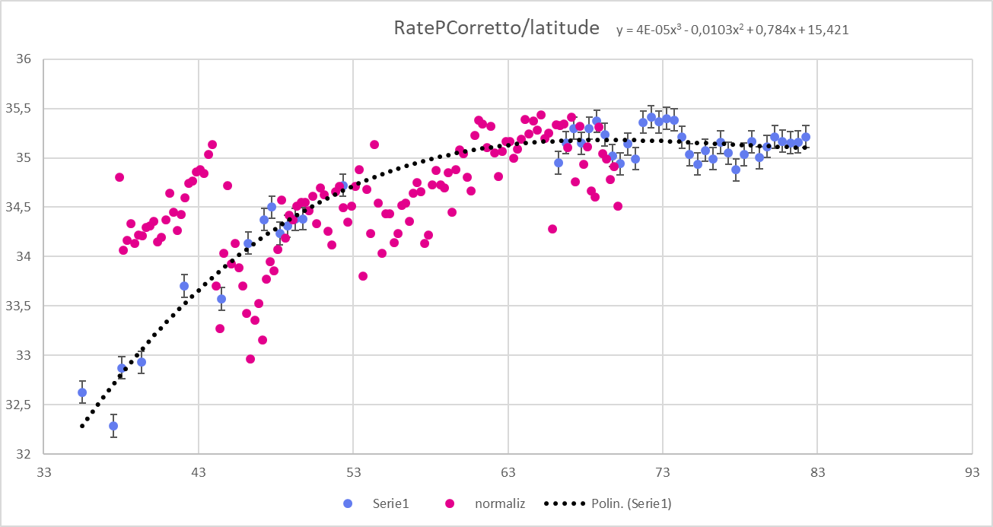
Normalizzazione «Moving»
Il grafico porta alle stesse considerazioni. L’unica cosa che varia è la densità.

